Slide 1
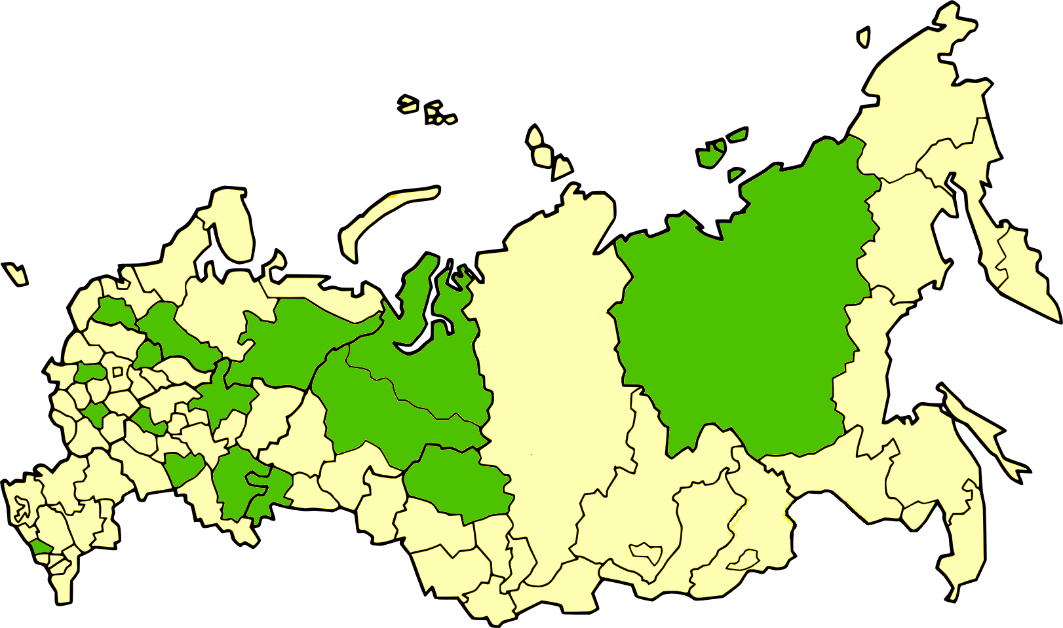

ЗАО «Эволента»
Комплексные решения для организации и эффективной работы электронного правительства как на региональном, так и федеральном уровнях
Области компетенции:
Методическое и экспертное сопровождение
Консультирование
Разработка, внедрение и поддержка IT-решений в госуправлении
Интеграционные задачи
16 регионов: Мордовия, Челябинская, Новгородская, Вологодская, Липецкая, Калужская, Кировская, Самарская, Ярославская и Томская области, республики Коми, Башкортостан, Саха (Якутия), и Кабардино-Балкария, а также ХМАО, ЯНАО

Slide 2
Комплексное решение в области
автоматизации оказания услуг на базе
МФЦ и других организаций
Комплексные решения по организации автоматизации оказания услуг на базе МФЦ и других организаций содействуют реализации задач проведения Административной реформы на территории РФ:
Обеспечение прозрачного взаимодействия органов власти и населения
Экспертно-методическая поддержка процесса перевода услуг в электронный вид
Мониторинг процессов перевода услуг в электронный вид, организации межведомственного взаимодействия

Slide 3
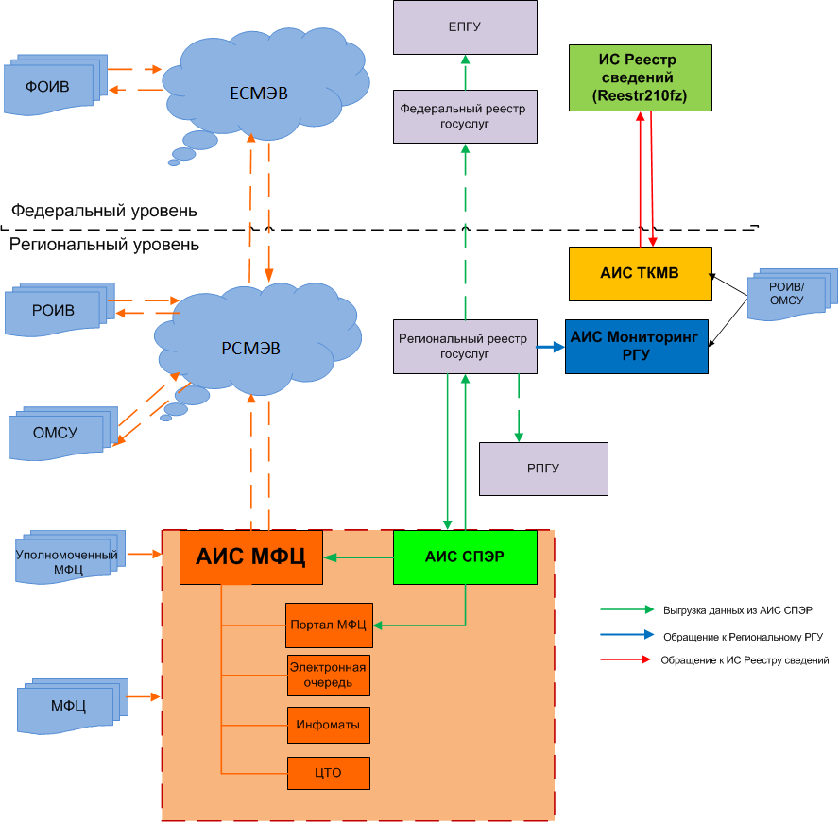
Региональная структура электронного правительства

Slide 4

АИС СПЭР
Преимущества:
Создание единого стандарта услуги
Составление анкеты для экспресс проверки права на предоставление услуги
Ведение нормативно-правовой базы
Полуавтоматическое создание регламента услуги, как для ОГВ, так и МФЦ
Автоматическое внесение изменений в связанные регламенты за счет изменений в едином стандарте
Автозагрузка регламентов в АИС МФЦ
Экспорт сведений об услуге в РГУ
• Инструмент превращения услуги на бумаге в электронную услугу
• Альтернатива Типовому решению РГУ

Slide 5
Этапы и задачи автоматизации оказания услуг на базе МФЦ и других организаций

Slide 6
АИС СПЭР
Единый стандарт федеральной услуги
Регламент
РОИВ 1
Регламент
РОИВ N
Единый стандарт государственной услуги
Регламент
МФЦ 1
Регламент
МФЦ N
Единый стандарт муниципальной услуги
Регламент
ОМСУ 1
Регламент
ОМСУ N
Инструмент быстрого тиражирования регламентов услуг

Slide 7

АИС ТКМВ
Преимущества:
Автоматизация процесса создания и обновления ТКМВ
Автоматизация обновления всех ТКМВ при внесении изменений в сведения или в НПА
Оптимизация процесса экспертизы и доработки ТКМВ
Минимизация количества ошибок в ТКМВ
Мониторинг перехода к организации МВ взаимодействия
Внедрено в 15 субъектах РФ
Идеальное решение проблемы поддержания ТКМВ в актуальном состоянии

Slide 8
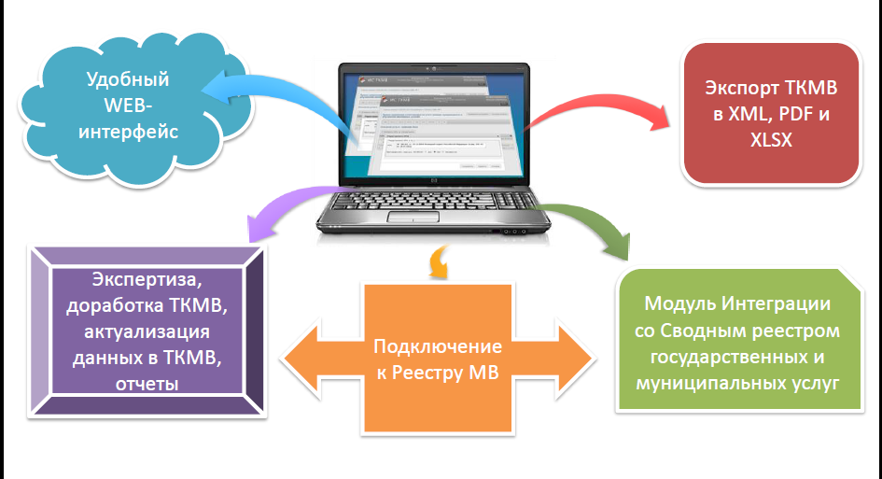
Функциональные возможности АИС ТКМВ

Slide 9
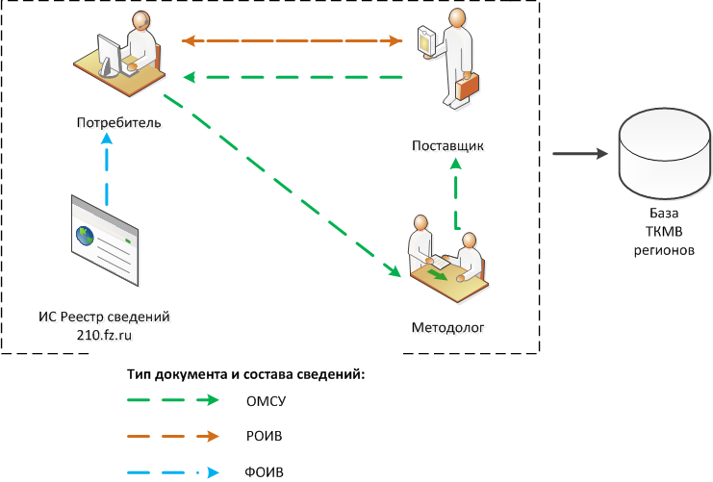

Схема согласования МВ документов
в АИС ТКМВ

Slide 10

АИС МОНИТОРИНГ РГУ
Преимущества:
Постоянный анализ качества состава сведений по услугам, внесенным в РГУ
Высокая точность нахождения критических ошибок, предупреждений и замечаний
Рейтинг ОИВ/ОМСУ по качеству состава сведений и количеству услуг, внесенных в РГУ
Автоматическое создание отчетов
Статистика данных в разрезе анализируемых параметров и классификаторов РГУ
Разработано согласно постановлению Правительства РФ от 24.10.2011 №861
• Инструмент анализа качества сведений услуг в РГУ
• Внедрено в пилотном регионе – Челябинская область

Slide 11
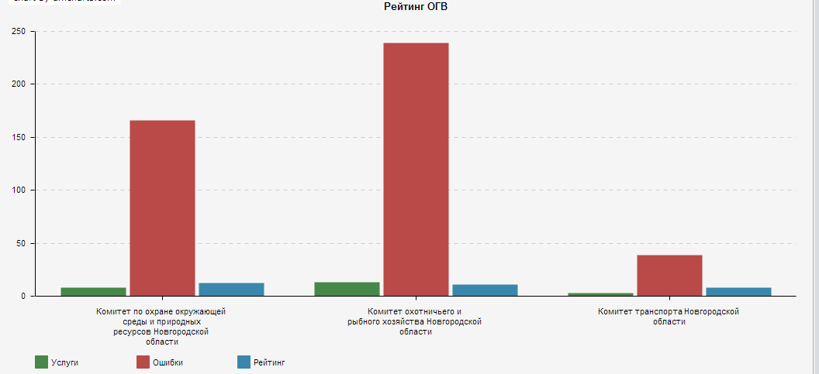
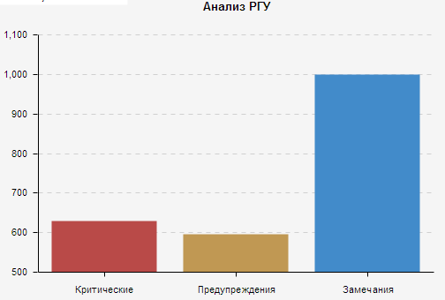
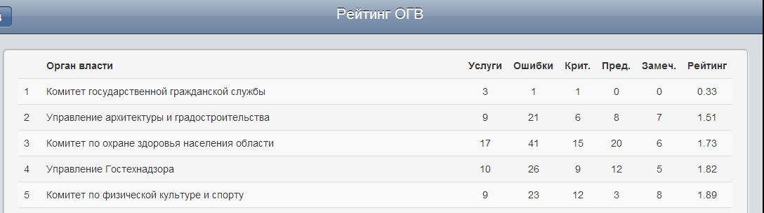
АИС МОНИТОРИНГ РГУ
Рейтинг ОГВ
Анализ РГУ

Slide 12

АИС МФЦ
Преимущества:
Автоматизация процессов оказания услуг как в МФЦ, так и внутри органов власти (в случае внедрения АИС МФЦ на рабочих местах в ведомствах)
Обеспечение экспертной информационной поддержки всех видов деятельности МФЦ
Осуществление электронного межведомственного взаимодействия без использования дополнительных средств
Интеграция с Системой порталов государственных и муниципальных услуг (функций)
Осуществление документооборота с применением ЭЦП
АИС МФЦ полностью соответствует требованиям
Постановления Правительства РФ №1376

Slide 13
АИС МФЦ
Основные требования Постановления Правительства №1376
Взаимодействие
СМЭВ/РСМЭВ
ГИС ГМП
ЕСИА
УЭК
Интеграция
РПГУ
Электронной очередью
Поддержка принятия решений
Формирование электронный комплектов документов
Автоматическое распределение нагрузки между работниками многофункционального центра

